Slide 1
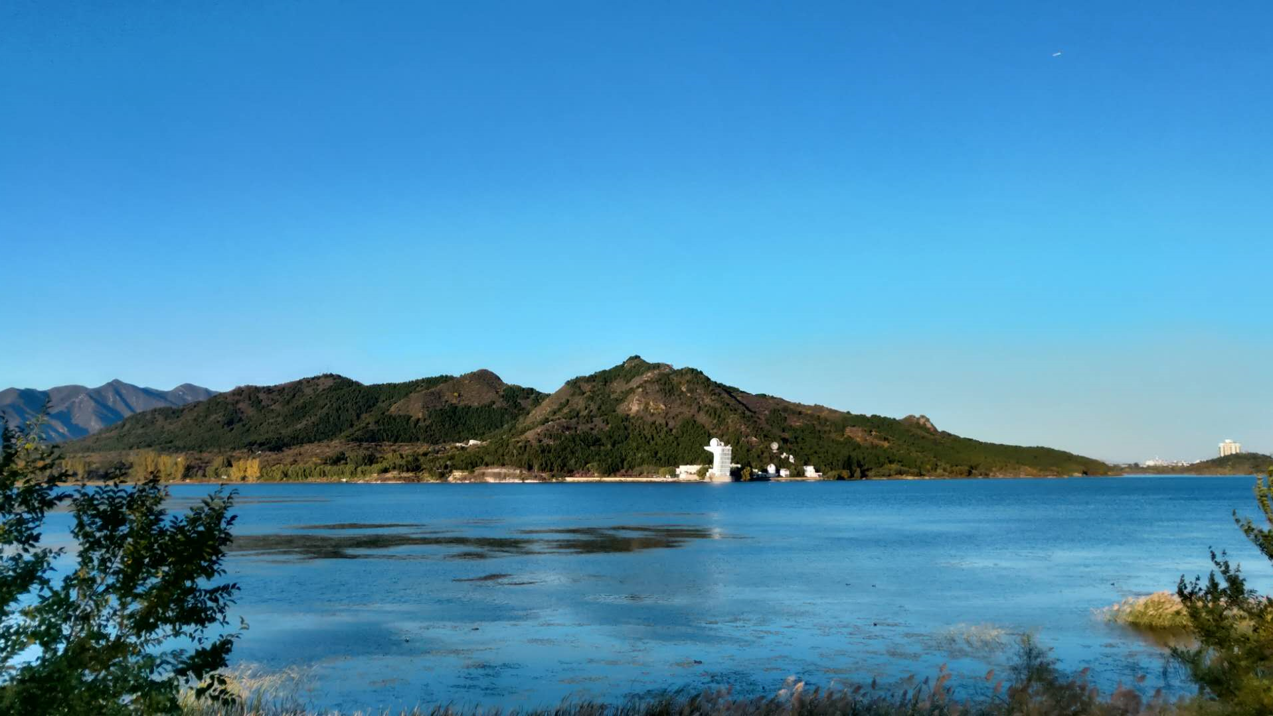
2020
机器学习在磁像仪数据
处理中的可行性研究
郭晶晶 季凯帆 白先勇 刘辉 邓元勇 林佳本 苏江涛 杨潇 杨煦
2020年11月26日
Notes:
各位老师下午好，我叫郭晶晶，来自怀柔太阳观测基地，我的导师是~，专业是天文技术与方法，我的报告题目是~。

Slide 2
主目录
在磁饱和问题
上的可行性
背景意义
总结与展望
1
3
5
2
4
实验数据
在波长漂移问题
上的可行性

Slide 3
1
背景意义

Slide 4
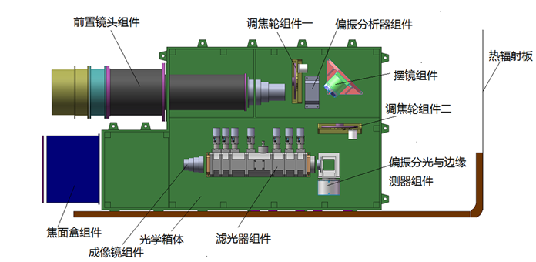
1.背景意义——背景
磁场对太阳活动研究非常重要，我国首颗空间太阳磁像仪FMG将于2021发射升空。磁场测量的准确性对FMG观测来说是至关重要，而磁场定标是保证磁场测量准确性的关键所在
FMG载荷结构示意图
Notes:
FMG主要有滤光器和偏振分析器组成，是一个传统滤光器型磁像仪

Slide 5
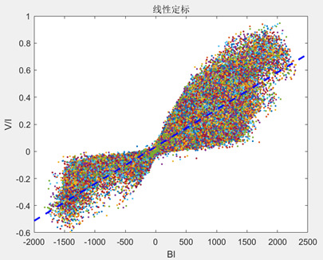
1.背景意义——背景
线性定标
磁饱和问题
FMG常规观测下只有一个波长信息，无法进行磁场反演，通常采用弱场近似下的线性定标。
FMG磁场精确定标难度大
波长漂移问题
轨道速度
太阳较差自转
等离子体视向运动
视场不均匀
在强磁场的情况下，随着磁场的增加，该波长位置的偏振信号不再增加反而会降低
Notes:
他的常规观测数据只有一个波长偏振信息，无法采用多点磁场反演产生高精度磁场，通常采用线性定标的方法生成磁场，线性定标就是简单给定一个定标系数…..另外还由于自转。。。等的影响存在波长漂移问题，对于空间磁像仪，还会受轨道速度的影响，使得FMG的精确定标难度加大

Slide 6
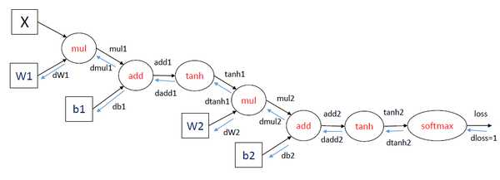
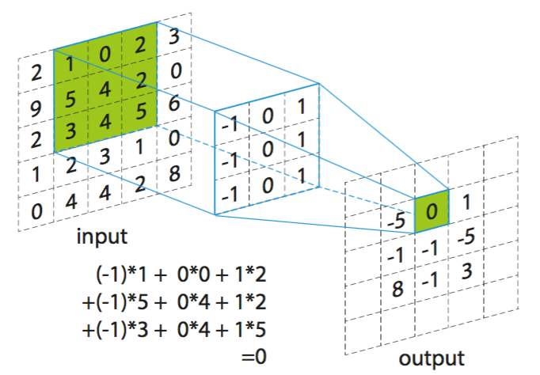
1.背景意义——方法和意义
解决方案——机器学习
强大的非线性逼近能力——万有逼近定理
高度鲁棒性和容错能力
局部感知
权值共享
尝试在单波长下进行非线性定标
进一步提高FMG磁场定标的精度
BP算法
卷积过程
简单的多层感知机MLP
深度学习卷积网络CNN
Notes:
针对磁饱和和波长漂移问题，我们提出采用机器学习的方法进行单波长磁场定标。主要采用机器学习的两种神经网络来开展研究，一种是基于。。。MLP，一种是。。。CNN。MLP训练是点对点的网络，有一个前向过程从输入到输出，还有一个反向过程来更新参数。CNN是以图像为训练样本，考虑了相邻像素的相关性，具有局部感知的特性；另外一特点是权值共享，即一个卷积核作用于对应输入的所有特征图，减少了可调参数。局部感知和权值共享可以说是CNN的两大神器

Slide 7
2
实验数据
Notes:
下面介绍采用的实验数据

Slide 8
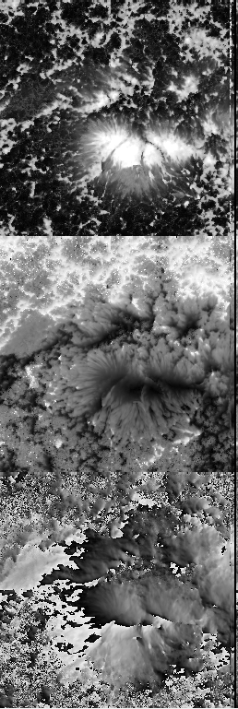
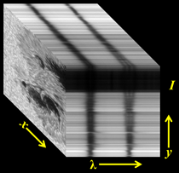
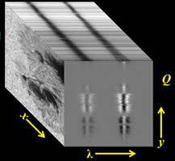
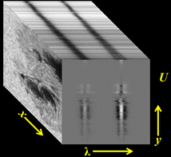
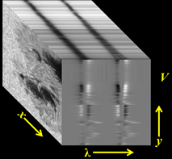
2.实验数据——数据介绍
http://csac.hao.ucar.edu/sp_data.php
Level 2 数据
主要参数有：总磁场、倾角、方位角、填充因子、速度场
注：磁场强度最大限制5000G；反演未解决方位角的180°不确定性方位角和倾角范围[0,180]
ME
反演
IQ
UV
Level 1 数据
4-D(波长×空间(Dx*Dy)×StokesIQUV)光谱偏振图像
磁场强度 倾角 方位角
Notes:
我们选择光谱信息丰富，磁场精度较高的Hinode/sp
卫星载荷的数据作为样本集。从官网下载的数据包含level1和level2的数据。Level1的数据是一个四维的光谱偏振图线，波长方向有112个波长点。Level2数据是由level1数据通过me反演获得的大气参数，包含了B。。。和光谱反演生成的磁场参数作为数据集

Slide 9
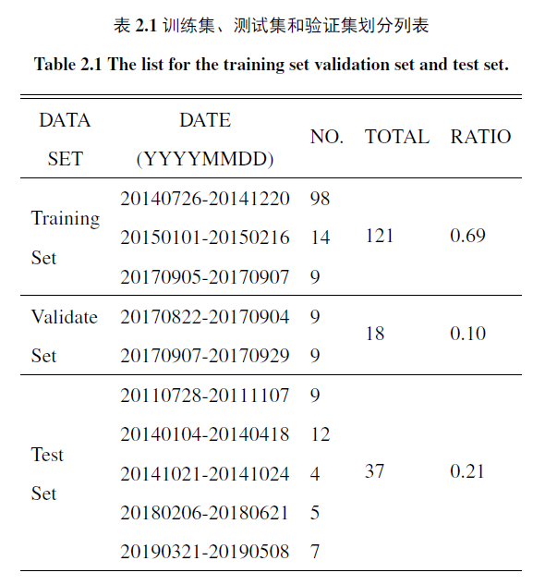
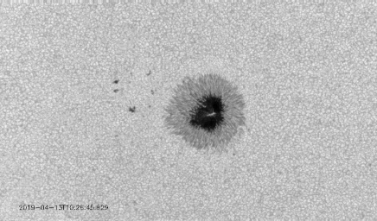
2.实验数据——数据预处理和样本集
选择感兴趣区域ROI
框选强磁场区域，去除太阳边缘数据、减少宁静区数据。
Stokes IQUV 标准化处理
Notes:
由于一部分数据包含边缘，有点宁静占比达，框选去除。另外由于不同观测时间，各参量强度相对值会有不同，依据Stokesiquv关系进行标准化处理。共计数据176组，将数据分为3各部分，训练集121,18,37，训练集用来训练模型，验证集来验证模型性能，测试集测试模型预测能力

Slide 10
3
在磁饱和
问题上的可行性

Slide 11
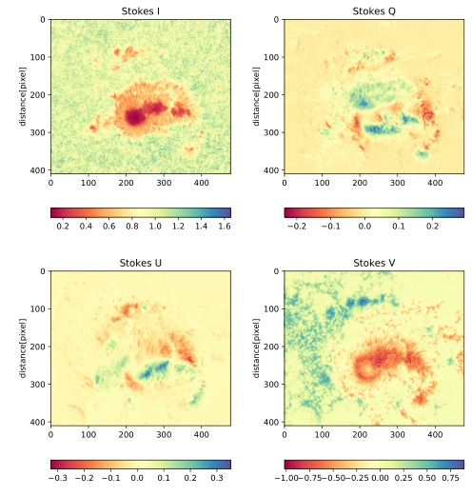
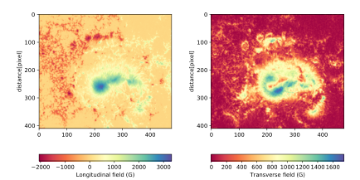
3.在磁饱和问题上的可行性
输入数据
输出数据
偏离630.15nm谱线线心
-0.063埃
不考虑填充因子的横、纵场作为输出
网络模型
1.MLP 2.CNN
模拟单观测点的IQUV

Slide 12
3.在磁饱和问题上的可行性——MLP
模型训练
多层感知机(MLP)是点对点的简单神经网络
训练策略
(1)一个参数一个模型
(2)平衡输入参数权重，输入参数归一化到[-1,1]
(3)优化函数：贝叶斯正则化
(4)激活函数sigmoid
(5)损失函数为MSE函数
(6)学习率采用指数衰减函数
(7)多核CPU并行计算
MagMLP

Slide 13
3.在磁饱和问题上的可行性——MLP
201904271413 AR 12738
不考虑填充因子
预测的结果与反演结果在整体结构和细节上都很接近。残差RMS：横场约为105G，纵场约为70G。
Notes:
总磁场强度和倾角模型与横纵场模型出来的结果没有显著差异，这里只展示横纵的结果。通过加和不加填充因子的结果，比较填充因子的影响，不加的好，与理论情况相符，单波长无法获得填充因子信息

Slide 14
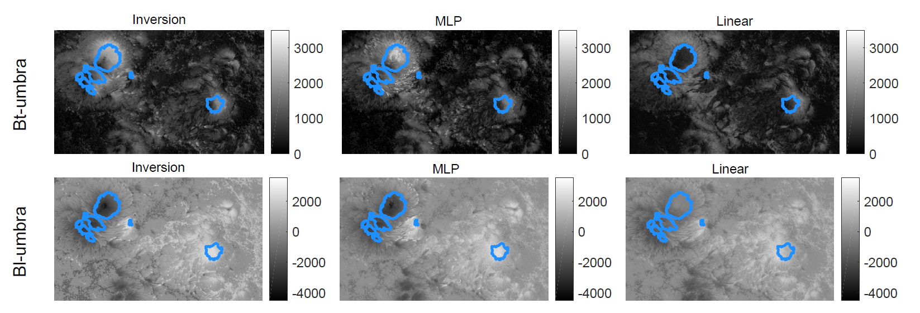
3.在磁饱和问题上的可行性——MLP
方法比较
残差RMS比较 | 全视场 |  | 本影区域
 | 横场 | 纵场 | 横场 | 纵场
MLP | 257G | 299 | 301 | 270
Linear | 323G | 371 | 1025 | 1312

Slide 15
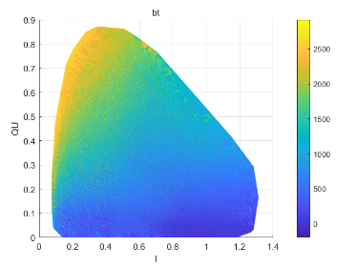
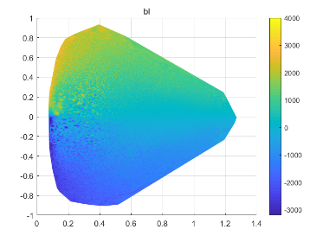
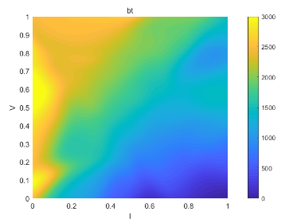
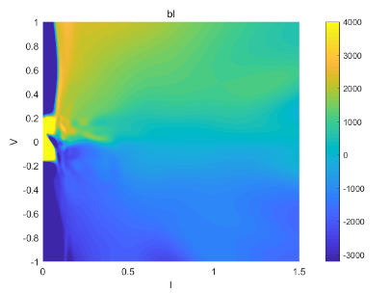
3.在磁饱和问题上的可行性——MLP
定标曲面的物理解释
MLP是点对点的简单神经网络，
能够建立两个变量的定标曲面进行物理解释。
不难想象更多变量的模型将是高维曲面。
CNN方法以图像为训练样本的深度学习网络，
考虑了相邻像元的相关性，理论上精度更高。
反演
Z
V
I
I
MLP
V
Z
I
I
横场
纵场
Notes:
反演的结果不光滑，原因本来是由多点偏振数据生成 下面介绍一下CNN方法在单波长定标上的研究工作 。由线性定标公式可知横场与qu有关，与v关系不大，

Slide 16
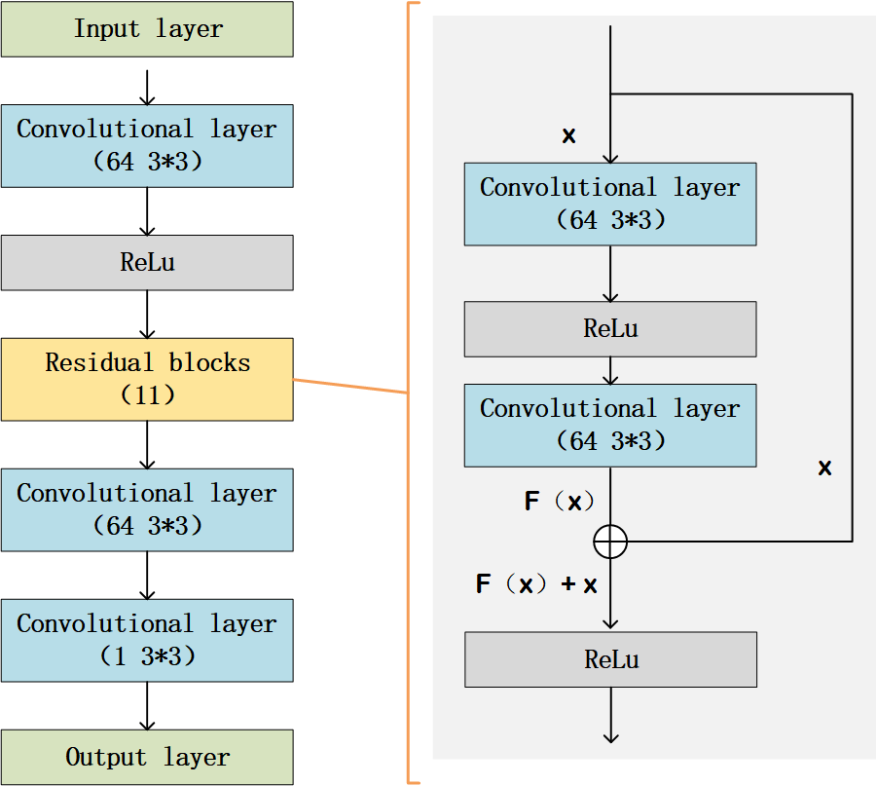
3.在磁饱和问题上的可行性——CNN
残差网络ResNet是2016年首次发布的著名的CNN架构之一
训练策略
(1)一个参数一个模型
(2)通过每个epock随机选取85*85的区域镜像、反转、旋转等来扩展样本
(3)选用Adam作为优化器
(4)损失函数为MSE函数
TensorFlow1.5.0+Keras2.2.2+GPU
MagRes模型
Notes:
我们采用残差网络resnet来开展研究。它是著名的cnn架构之一，网络模型的结构对性能具有较大的影响，没有完整的理论可用来确立模型结构，只能通过不断的尝试来找到较优模型。最终我们选择具有11个残差块的这样一个结构进行模型训练,并将网络命名为magres。由于每个参数的精度不同，采用一个参数对应一个模型的策略。训练集活动区样本只有121个，对训练模型来说比较少，我们通过选取小样本

Slide 17
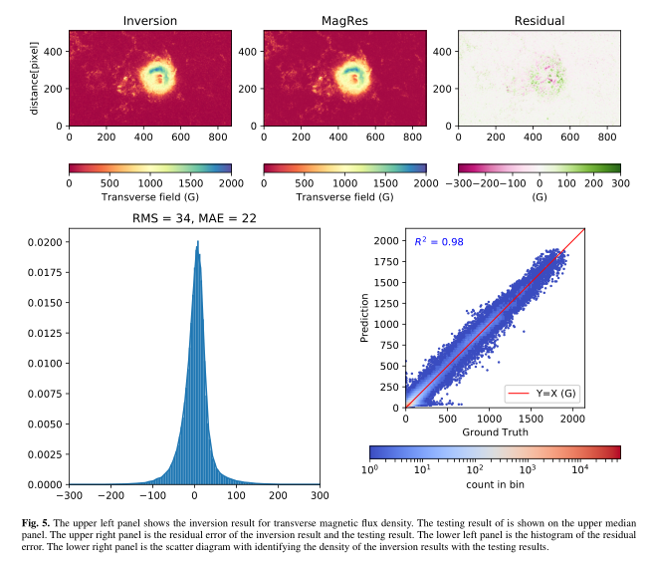
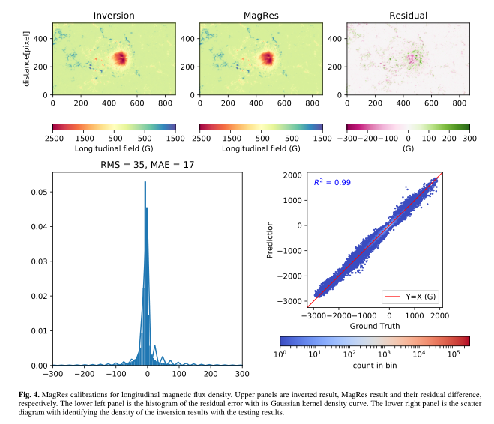
3.在磁饱和问题上的可行性——CNN
横场
纵场
150G以上
RMS=34G
RMS=35G
预测
预测
反演
反演

Slide 18
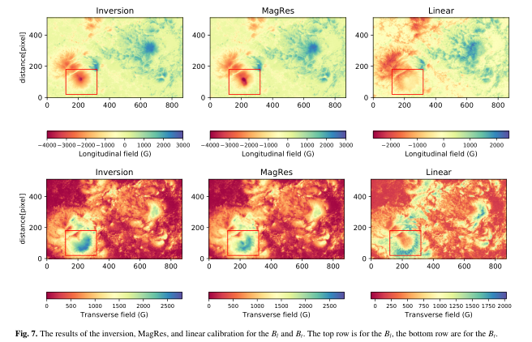
3.在磁饱和问题上的可行性——CNN
与线性定标比较 横纵场

Slide 19
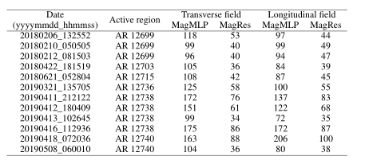
3.在磁饱和问题上的可行性——CNN
不同模型比较

Slide 20
4
在波长漂移
问题上的可行性
Notes:
采用单一波长数据模拟磁像仪观测是在理想情况下，实际情况还存在波长漂移问题，下面介绍采用CNN方法进行变波长定标的研究

Slide 21
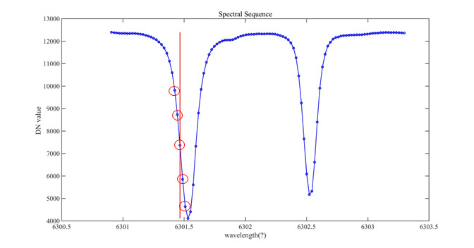
4.在波长漂移问题上的可行性——CNN
模拟变波长观测数据说明
输入输出数据
FMG卫星轨道速度约为±4km，谱线漂移约为±0.072埃。避免线心数据。
-0.105
-0.084
-0.063
-0.042
输入为五个波长点下的其中一个IQUV和对应的波长信息
输出为横场和纵场
-0.021

Slide 22
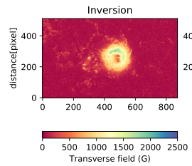
4.在波长漂移问题上的可行性——横场
-0.063
-0.105
-0.084
-0.063
-0.042
-0.021
-0.042
-0.105
-0.021
-0.084

Slide 23
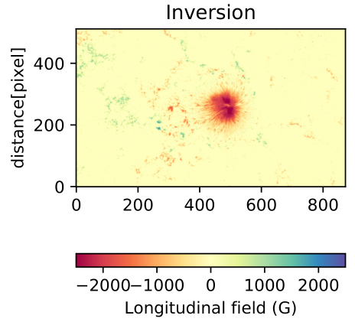
4.在波长漂移问题上的可行性——纵场
-0.105
-0.063
-0.084
-0.063
-0.042
-0.021
-0.042
-0.105
-0.021
-0.084

Slide 24
4.在波长漂移问题上的可行性
波段 |  | -0.105 | -0.084 | -0.063 | -0.042 | -0.021
横场 | 残差RMS | 54G | 52G | 51G | 56G | 60G
 | R² | 0.95 | 0.95 | 0.96 | 0.95 | 0.94
纵场 | 残差RMS | 42G | 39G | 38G | 42G | 51G
 | R² | 0.98 | 0.98 | 0.98 | 0.98 | 0.97

Slide 25
5
总结与展望

Slide 26
总结与展望——总结
机器学习方法可作为磁场定标的一种替代方案
研究结论：
简单神经网络和CNN深度学习网络都能够有效的解决磁饱和问题
机器学习能够进行变波长的磁场定标，并在训练波长范围内具有较好的泛化能力
验证了实际观测数据也能用于机器学习磁场定标模型的训练

Slide 27
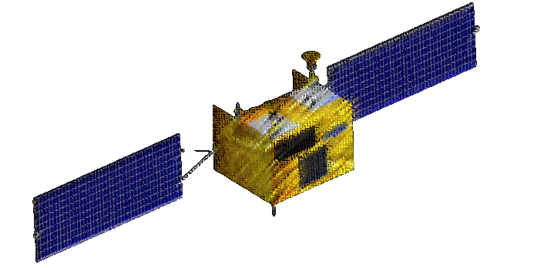
总结与展望——展望
下一步工作和存在的问题：
本研究工作为FMG提供了一个可行的方法，后续要应用到FMG的实际观测，需要研究模型的迁移能力
训练过程缺少物理理论指导，后续考虑在训练过程中加入物理机制，比如loss加入物理评判
进一步完善对模型结果的评价方法
机器学习方法依赖磁场反演数据，没有完美的数据可用于模型训练；且高磁场数据比较少，数据不均衡增加了训练难度

Slide 28
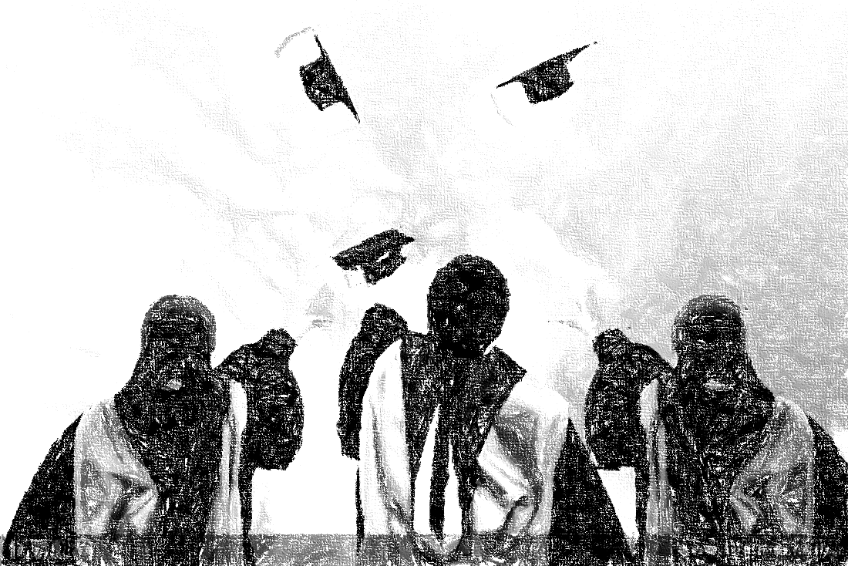
THANKS

Slide 29
1.选题背景意义——国内外研究现状
2016年3月，深度学习模型AlphaGo打败围棋世界冠军，顷刻轰动世界。受益于大数据时代到来和计算设备的飞速发展，深度学习开始火热起来。
2019年，Asensio Ramos采用模拟数据训练多点磁场生成的CNN模型，获得较高精度的结果。一种比MLP精度更高的可替代方法。
2020年，Liu H等；Milic和Gafeira等从不同的方面扩展了CNN方法的应用
Notes:
现有的方法基本都采用模拟数据进行多点磁场生成，我们致力于将机器学习用于实际单波长观测磁场数据的处理中，将采用了实测的数据进行相关研究

Slide 30
1.选题背景意义——目的和内容
尝试在单波长下进行非线性定标，进一步提高FMG磁场定标的精度。
研究目的
研究内容
采用多波长点实际观测数据来验证机器学习在磁场定标可行性和单波长定标的可能性
采用简单MLP和CNN网络研究磁饱和问题
解决轨道速度引起波长漂移情况下的单波长观测的非线性磁场定标
Notes:
那么，我们的目的就是用机器学习进行单波长非线性定标，进一步提高FMG磁场定标的精度。整个研究思路是首先采用多点数据来验证单波长定标的可能性，然后采用简单神经网络进行单波长定标研究，验证可行性，进一步采用深度学习CNN网络获得更高精度的单波长模型。最后针对波长漂移问题，展开了兼容不同波长的变波长定标研究

Slide 31
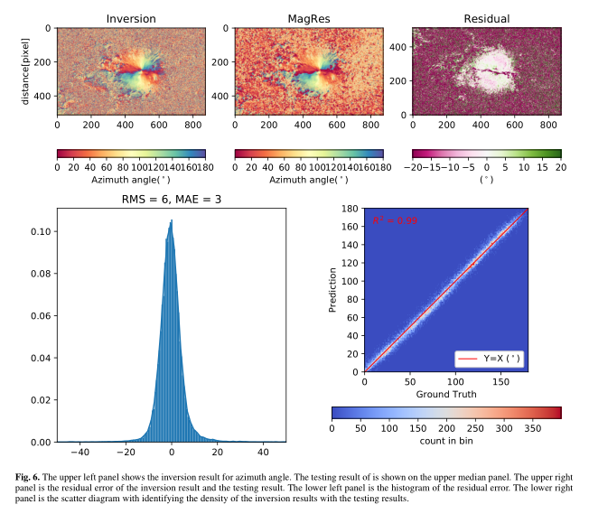
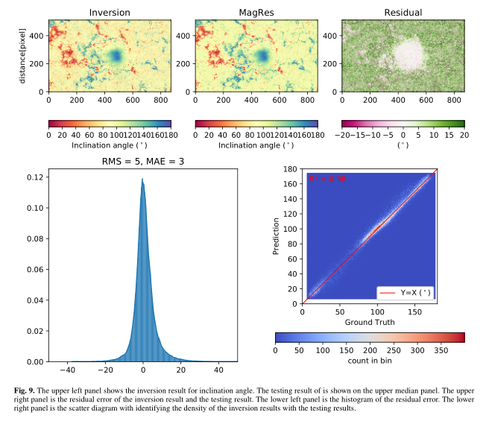
4.在磁饱和问题上的可行性——CNN
方位角
倾角
150G以上
RMS=6°
150G以上
RMS=5°
预测
预测
反演
反演

